Slide 1
Сокровища гробницы Тутанхамона

Slide 2
Фараон Тутанхамон и загадка гробницы
Загадка истории - открытия гробницы Тутанхамона. Впервые после длительных раскопок в Долине Царей - ущелье на левом берегу Нила - была найдена практически нетронутая гробница Тутанхамона, которая до сегодняшних дней является загадкой.
Чтобы попытаться оценить истинное значение открытия гробницы Тутанхамона для человека XX века, нужно хотя бы вкратце восстановить в памяти полную бурных событий историю Египта времен правления последних фараонов XVIII династии (1584-1342 гг. до н. э.).
Основатель XVIII династии правитель Фив фараон Яхмос I победоносно завершил дело своих предшественников и около 1560 г. до н. э. окончательно изгнал из Египта азиатские племена гиксосов, которые порабощали долину Нила почти полтора века. Вновь объединив страну, Яхмос положил начало новому периоду в истории Египта, так называемой эпохе Нового царства.
Преемники Яхмоса, особенно Тутмос I и его внук Тутмос III, достойно продолжили начатое им дело, и в годы правления фараона Аменхотепа III (1455-1424 гг. до н. э.), правнука Тутмоса III, Египет достиг такого могущества, каким не обладал ни до, ни после этого.
Власть фараона была священной, поскольку являлась выражением Божественного Закона. В сущности, власть принадлежала Богу-создателю. Царь исполнял на земле его волю и был лишь проводником Божественной сущности.

Slide 3
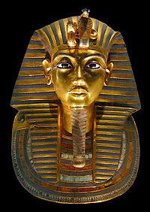
Посмертная маска Тутанхамона,симвал Древнего Египта для Западной культуры.Каир,Египецкий музей

Slide 4
История Тутанхамона
Для понимания того, что происходило в Египте во время царствования Тутанхамона, очень важным является странный, смутный период правления Аменхотепа IV, больше известного как Эхнатон (1364-1347 гг. до н. э.). В эти семнадцать лет произошел разрыв в плавном течении исторического развития Египта.
Семнадцать лет великих потрясений. Семнадцать лет религиозной революции. Семнадцать лет страданий и удивительных откровений.
Личность Эхнатона спорна и загадочна. О нем существуют самые разные мнения, часто полярные. Одни считают его образцом идеального правителя, супруга, отца. Другие утверждают, что в истории Египта не было более талантливого и яркого поэта, чем Эхнатон. Его называют проповедником, художником, ученым и философом, так и не понятым до сих пор. И тут же, в противовес этим характеристикам, задаются вопросы: а не был ли Эхнатон рабом какогото физического недостатка или просто душевнобольным?
Письменных источников времен царствования Эхнатона не так много, поэтому многие черты этой тревожной эпохи все еще остаются неясными. Однако некоторые сведения дошли до нас. Попробуем вкратце объяснить, в чем же состоял беспримерный переворот Эхнатона.
Египетская традиция своими корнями уходит в далекое прошлое человечества и насчитывает не одно тысячелетие. Согласно ей, в Египте всегда царствовали боги - великие верховные невидимые существа, которые проявляли свою волю на земле через посредников - фараонов и коллегии жрецов.
Постепенно Тутанхатон превращается в Тутанхамона - как и Эхнатон, он меняет имя. Перед молодым царем лежит тяжелейшая задача - вернуть свою державу на истинный путь.
Тутанхамон и его сподвижники - полководец Хоремхеб, советник Эйе - полны решимости поднять из руин храмы и памятники, сделать все, чтобы Египет вновь стал "возлюбленным сыном богов". Во все концы государства отправляются группы мастеров, каменщиков и ваятелей. Возводятся статуи в честь богов. В городах расцветает жизнь.

Slide 5
История открытия гробницы Тутанхамона
История открытия гробницы Тутанхамона - это чудо, сказка, ожившая легенда. День, когда отворились двери усыпальницы, - великий день не только для египтологов и людей науки. Это откровение для всего человечества, связанное с возвращением Египта из забвения.
Для выполнения этой миссии Судьба свела вместе двух удивительных людей, совершенно противоположных по натуре и характеру, но прекрасно дополнявших друг друга.
Лорд Карнарвон - английский аристократ, наследник огромного состояния, настоящий джентльмен и путешественник, совершивший кругосветное плавание, спортсмен и собиратель произведений искусства, реалист в поступках и романтик в чувствах, искатель приключений и неисправимый мечтатель. Страсть к автомобильному спорту приводит к коренному перелому в его жизни: он попадает в катастрофу, последствием которой становится поражение дыхательных путей; приступы удушья делают для него невозможным пребывание в Англии зимой. Так в 1903 г. он впервые попадает в Египет.
Карнарвон влюбляется в Египет, начинает изучать историю и культуру древней цивилизации. Уже в 1906 г. он приступает к самостоятельным раскопкам, но очень скоро видит, что его сил, знаний и опыта явно недостаточно. Он просит у директора Каирского музея знаменитого профессора Масперо помощи, и тот рекомендует ему Говарда Картера.
Картер был прекрасным исследователем и ученым, скрупулезным до педантизма, настоящим практиком и при этом очень смелым и мужественным человеком. Нередко ему с оружием в руках приходилось отражать нашествия банд искателей кладов, и из этих схваток ученый-воин всегда выходил победителем.
Карнарвон и Картер начали совместные работы в 1916 году. Уже тогда они решили, что должны найти совершенно определенную гробницу - гробницу фараона Тутанхамона. Это казалось явной утопией, ведь Долина Царей была буквально перерыта вдоль и поперек. Весь ученый мир решительно склонялся к мысли, что время великих открытий в Долине Царей миновало.
Нужно было упрямо верить и мечтать, чтобы попреки здравому смыслу взяться за такую трудную задачу. История открытия показывает, как судьба ведет великих людей к победе. Картер и Карнарвон проводили раскопки в течение шести лет. С самого начала им удалось напасть на то место, где и было впоследствии сделано открытие.
По иронии судьбы исследователи, находясь в двух шагах от цели и раскопав буквально все, не затронули только небольшой треугольник, на котором стояли хижины древних строителей гробницы. Жизнь словно бы проверяла их веру и терпение.
После четырех лет безуспешных раскопок они отправляются в другое место, но и там за два года не находят ничего ценного.

Slide 6
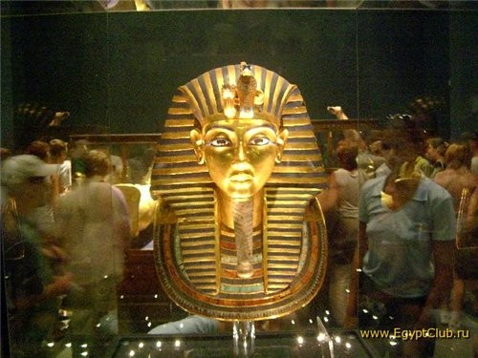
Золото Тутанхамона

Slide 7
После долгих колебаний Карнарвон и Картер решают посвятить Долине Царей еще одну, последнюю зиму.
И вот они возвращаются туда, где начинали работу, на то место, где находились лачуги рабочих и кучи камня. Первые же удары кирки открыли вход в гробницу Тутанхамона.
К тому моменту, когда произошло это счастливое событие, Карнарвона не было в Египте. Уставший от череды неудач, он уехал в Лондон. Всего двенадцать ступеней отделяло Говарда Картера от двери с печатями царского некрополя, за которыми его ждали несметные богатства и величайшие открытия.
Трудно не восхищаться самообладанием и благородством ученого, который, вопреки всем искушениям, засыпает раскоп и нескончаемых три недели ждет возвращения своего друга, что-бы разделить с ним радость победы.
25 ноября 1922 года труды этих двух замечательных людей увенчались беспримерным открытием.
История любит парадоксы. Тутанхамон - для египтологов самый неизвестный и незначительный фараон во всей египетской истории - благодаря открытию гробницы встретился со своей судьбой. Почти через три тысячелетия после смерти ему суждено было стать одним из светочей культуры человечества.
Тутанхамон вернулся к людям в XX веке - в мир, пропитанный материализмом, раздираемый войнами и противоречиями, полный страдания, боли и слез. Вернулся для того, чтобы напомнить о ценностях, которые не могут исчезнуть, о Вечном и Подлинном. Тутанхамон через века пронес весть об истинной реальности, о жизни и смерти, о тайне бытия и еще о чем-то, что выше всяких слов.
Гробница Тутанхамона и то, что с ней связано, - это целый мир. Она содержит очень много сокровищ, но не это самое главное, были усыпальницы намного роскошнее и богаче. В гробнице Тутанхамона по крупицам собраны все элементы, повествующие будущим поколениям о сокровенной истории необыкновенной цивилизации. Многие факты свидетельствуют в пользу того, что эта гробница имела особую цель: в эпоху, когда Египет и его народ будет оторван от своих корней, от традиции, она должна была стать своего рода зерном для новых времен, чтобы люди могли узнать осокровенном, о существовании Таинств.

Slide 8
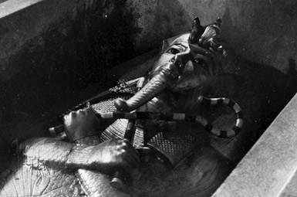
Первая фотография саркофага Тутанхамона

Slide 9
Египтяне знали, что не бывает мертвых храмов, гробниц, предметов, что все в природе живое. Вещь может быть Символом, местом обитания невидимого существа, которое через нее передает людям свое благословение и силу. Такие вещи не исчезают. Они могут скрыться на какое-то время, даже на сотни и тысячи лет, в ожидании того мгновения, когда придут люди, для которых они предназначены, которые должны будут дать этим живым вещам возможность вновь проявлять свою суть.
Усыпальница юного царя дала исследователям массу сведений по истории Египта, многочисленные сокровища искусства, уникальные предметы. Но существеннее всего то, что гробница Тутанхамона является неоценимым свидетельством представлений египтян о бытии, о жизни и смерти, посланием традиционной философии древней цивилизации.
Египтяне строили гробницы для того, чтобы помочь душе приобрести силу для испытаний, найти путеводную звезду, вырваться из темницы плоти и вернуться домой.
Гробница Тутанхамона - единственная дошедшая до наших дней в нетронутом виде усыпальница царя, где эти воззрения древних отражены наиболее полно. К сожалению, рамки статьи не позволяют подробно рассмотреть богатейшую символику гробницы, раскрыть сущность загадочного ритуала мумификации. Об этом речь пойдет дальше.
У всякого настоящего открытия есть и обратная сторона, связанная с легендами, которые рождаются в ходе исследования. Гробница Тутанхамона - не исключение. Находка породила очень много вопросов, загадок и сенсаций; справедливости ради надо сказать, что они возникали не на пустом месте. Одна из них - так называемое "проклятие фараона", связанное с таинственной смертью чуть ли не двадцати человек, участвовавших в свое время в раскопках. Разговоры о "проклятии фараона" начались сразу после смерти лорда Карнарвона. Он скончался 5 апреля 1923 года от укуса москита после тщетной трехнедельной борьбы с болезнью, так и не увидев мумии и саркофага царя. В час его смерти в Каире произошла необъяснимая авария электросети. В последующие месяцы умерли сводный брат лорда, его сиделка, врач, проводивший рентген мумии, американский миллиардер, посетивший гробницу, а также некоторые другие ученые и простые посетители. К 1930 году из числа непосредственных участников раскопок остался в живых только Говард Картер.

Slide 10
Посмертная маска Тутанхамона,симвал Древнего Египта для Западной культуры.Каир,Египецкий музей

Slide 11
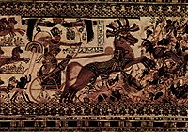
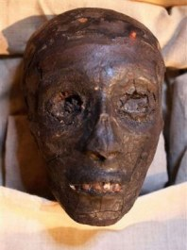
Тутанхамон на колеснице. Изображение из гробницы в Долине царей
Голова мумии Тутанхамона, находящаяся в гробнице KV62 в Долине царей, Луксор

Slide 12
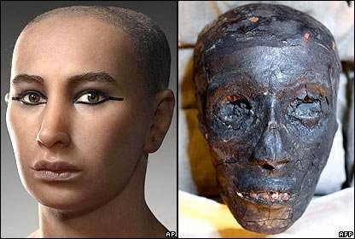
Таким был Тутанхамон при жизни, а так он выглядит сейчас

